Slide 1
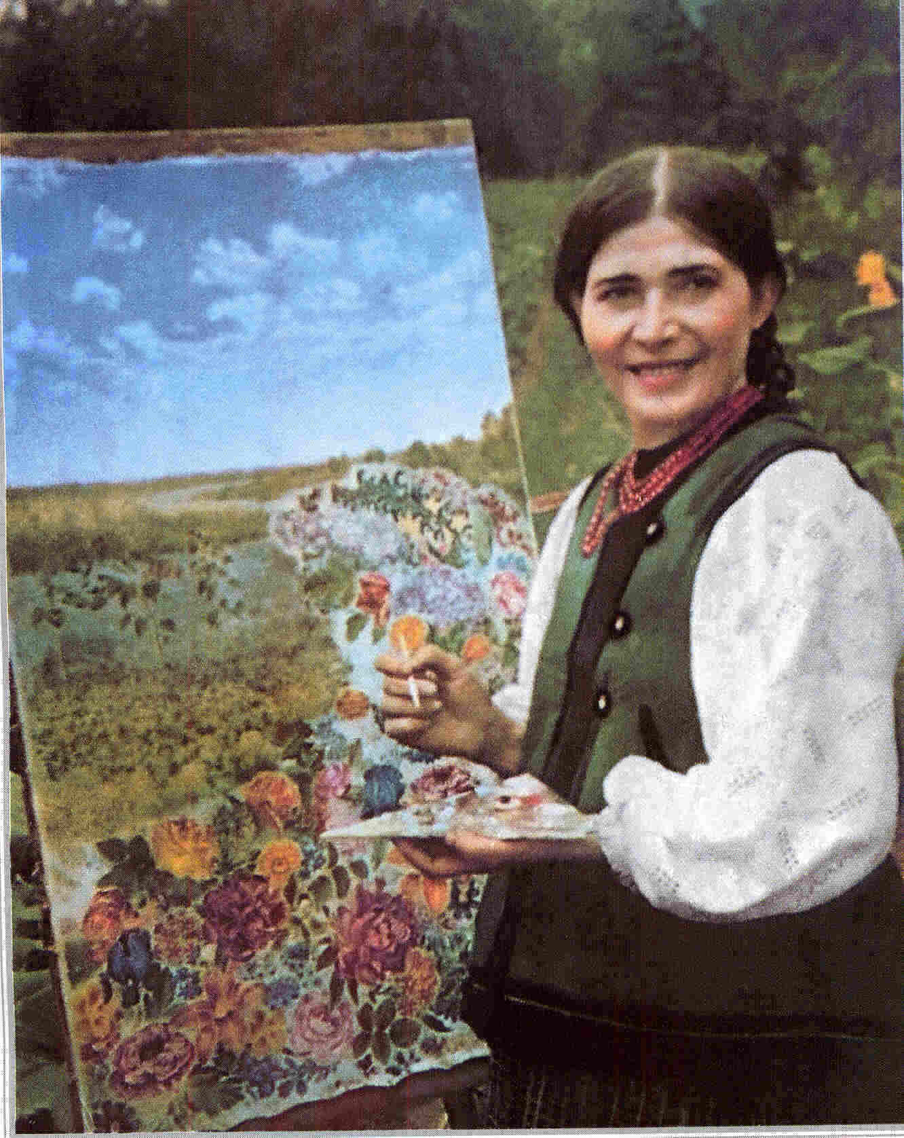
Не описати шлях життєвий: і квіти в ньому, і краса…
Творчість Катерини Білокур

Slide 2
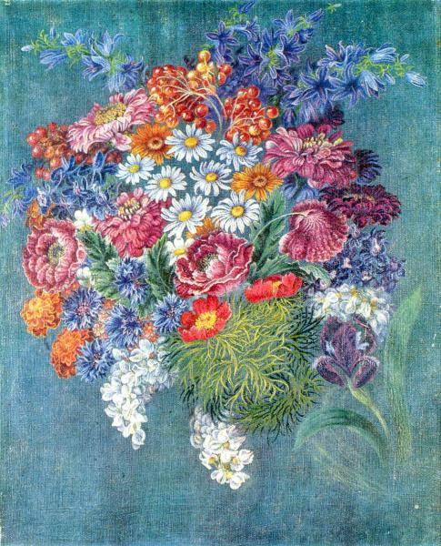
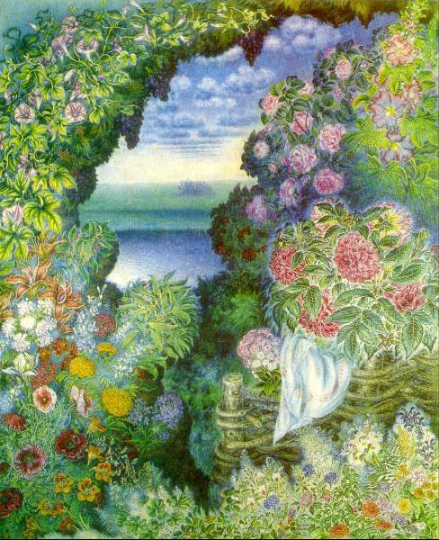
Букет квітів, 1960 р.
Колгоспне поле 1948-49 р.р.

Slide 3
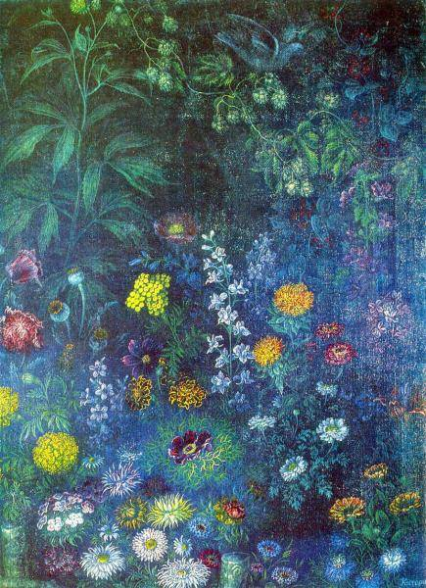
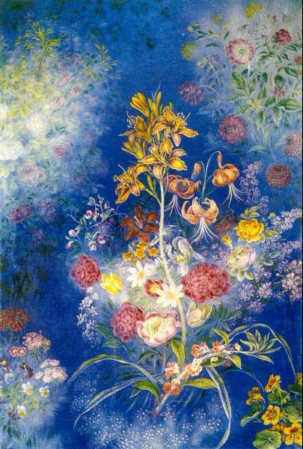
Квіти ввечері, 1942 р.
Квіти на блакитному тлі, 1942-43 р.р.

Slide 4
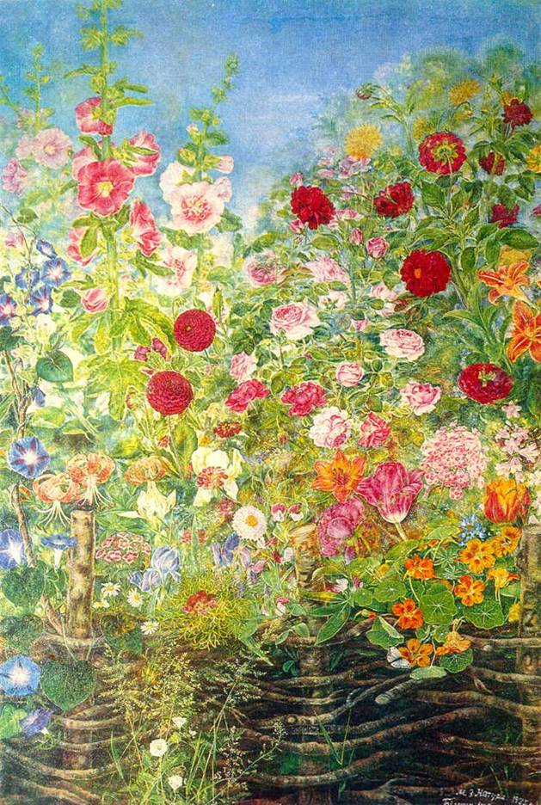
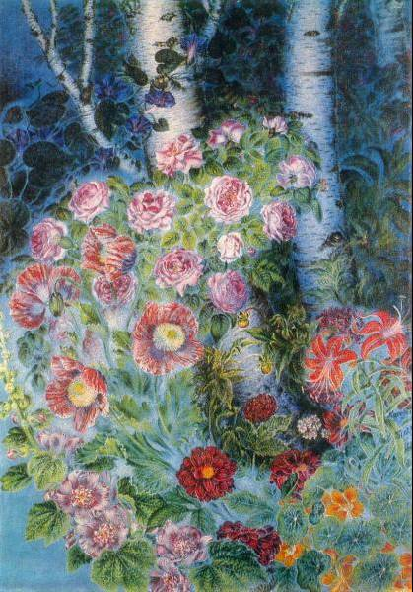
Квіти за тином, 1935 р.
Квіти й берізки ввечері, 1950 р.

Slide 5
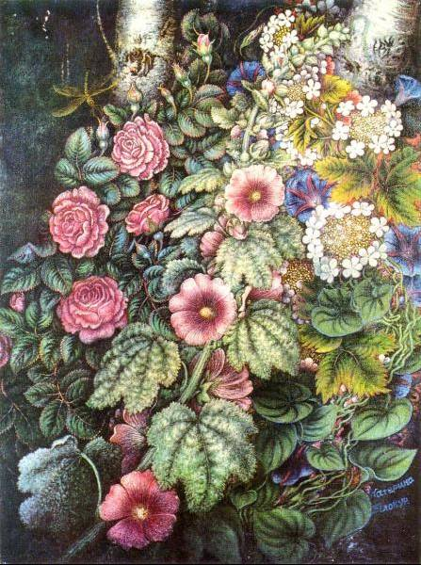
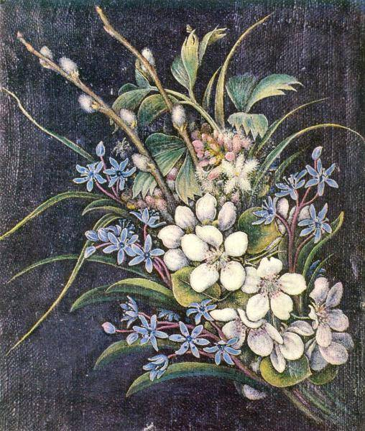
Мальви й троянди, 1954-1958 р.р.
Котики, 1950-ті роки

Slide 6
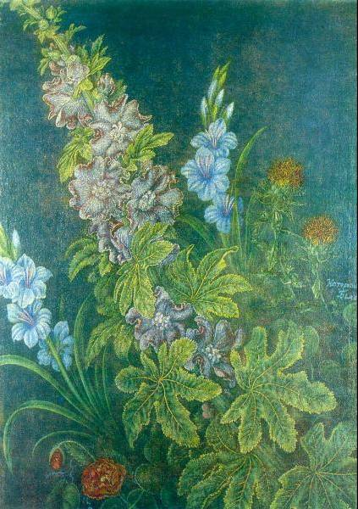
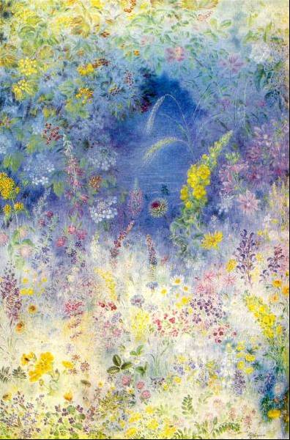
Рожі, 1950 р.
Польові квіти, 1941р.

